Slide 1
Kéthetes drámakurzus Southamptonban
2016. július 3-16.

Slide 2
A képzés drámát oktató általános és középiskolai tanároknak szólt, de volt filmrendező résztvevő is.
Egy több mint 20 fős csoport Európa különböző országaiból: Magyarországon kívül Lengyelországból, Ausztriából, Németországból, Törökországból, Spanyolországból, Görögországból és Bulgáriából.

Slide 3
Mindössze két hagyományos előadás: a brit oktatási rendszerről és a drámaoktatás helyzetéről.
A többi foglalkozás interaktív módon folyt, mi voltunk a főszereplők 2 „játékmester”, Mark Wheeller és Lucy Norris irányítása alatt.

Slide 4

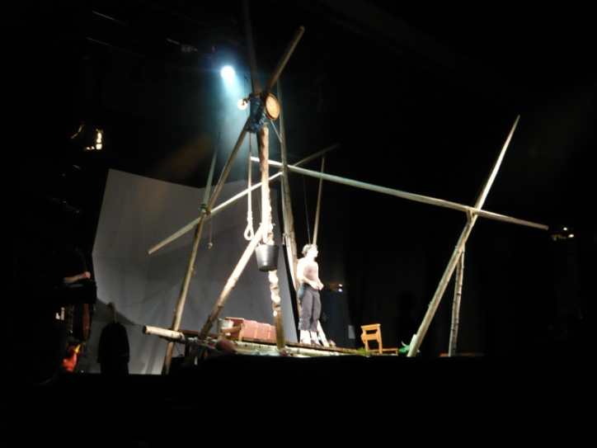
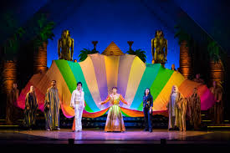
Színházi előadások:
The Flying Lovers of Vitebsk
József és a színes szélesvásznú álomkabát
Machbet

Slide 5
Kirándulások:
Winchester
London
Salisbury, és Stonhenge
Isle of Wight
New Forest National Park

Slide 6
Feladatok (a teljesség igénye nélkül):
Számolós: Körben állunk, elkezdünk számolni úgy, hogy nem mondjuk meg, ki kezdi, és milyen sorrendben következünk. Aki mondott egy számot, leül. Ha ketten mondják ugyanazt a számot, a játék újrakezdődik.
Mondatösszerakós: úgy mondunk mondatot, hogy mindenki csak egy szót tehet hozzá a mondathoz.
Kép: képek a falon, állj a kép mellé, vedd fel azt a pozíciót, amit a képen látsz, és mondj egy mondatot. Lehet hozzá témát választani.
Két kép: párban vegyék fel azt a pozíciót, amit a képen látnak, ls csináljanak párbeszédet. Nehezítés: a párbeszéd első sora 6, a második sora 5, a harmadik sora 4, stb. szóból állhat.

Slide 7
Maffia
Amőba élőben
Történetmesélés párban: egy bármilyen történet előadása, az egyik mesél, a másik eljátssza.
Egy szó: egy bármilyen szót mondok, mozogj annak megfelelően, vagy állj be abba a pozícióba. Lehet csoportosan is.
Variációk egy történetre: egy ismert történet „kihagyott” jelenetének előadása; az ismert történetből egy kép; egy ismert történet átültetése mai szituációra. Gym mat drama.
Filmrészlet lehalkítva: kik a szereplők, mi történik benne, mit mondhatnak, stb.

Slide 8
Gym mat drama:
https://www.youtube.com/watch?v=hI9t86hDNC0&t=62s
https://www.youtube.com/watch?v=X_Tj7CTl-Ws&t=12s
Mark Wheeller:
https://www.youtube.com/watch?v=8Fd_Gwh3HTs
https://www.youtube.com/watch?v=Y80S7Lx7_cU

